Slide 1
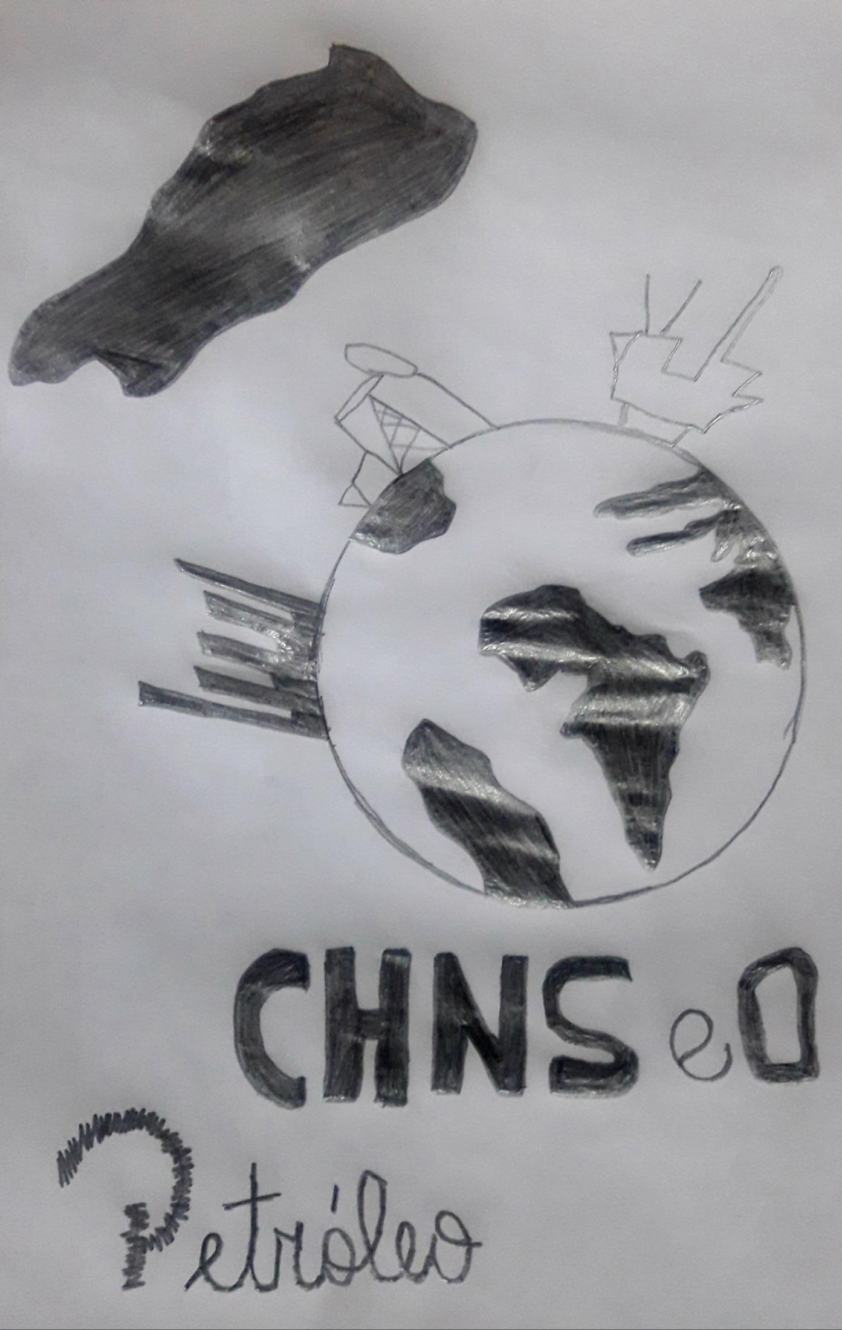
QUIZZ DO PETRÓLEO
AUTORIA
INSTRUÇÕES
INICIAR

Slide 2
TITULO: QUIZZ DO PETRÓLEO
OBJETIVO: Oportunizar aos estudantes conhecimento sobre o Hidrocarbonetos, com enfoque no tema Petróleo
Componente Curricular: Química- 3º ano
Tema: Hidrocarbonetos - Petróleo
Autora: Daniela Sturza Macedo
Orientadora: Maria Rosangela Silveira Ramos
País: Brasil
Instituição: Instituto Federal Farroupilha - Programa de Residência Pedagógica (Coordenação de Aperfeiçoamento de Pessoal de Nível Superior - CAPES).
Ano: 2019
Licença:
PÁGINA INICIAL

Slide 3
INSTRUÇÕES:
- O QUIZZ é composto por quatro questões, a quantidade de opções variam de questão.
- Apenas uma afirmativa estara correta.
- Assinale a questão que estiver as letras
- Caso o estudante errar a questão, apenas aperte no botão que indica para voltar na questão.
TELA INICIAL

Slide 4
Quizz do Petróleo
1) Petróleo tem sua formula química composta por?
A
Alcoóis
B
Cetonas
C
Hidrocarbonetos

Slide 5
PARABÉNS!!
Clique aqui para avançar!!!

Slide 6
CLIQUE AQUI para retornar a questão

Slide 7
2) Assinale a alternativa que NÃO corresponde a todas serem materias primas do petróleo:
A
Tecido, piche, gasolina e tintas
B
Detergente, plástico, gás e acetona
C
Alcoól, ouro, parafina e GLP

Slide 8
OPS, não foi dessa vez!!
CLIQUE AQUI para retonar a questão!

Slide 9
MUITO BEM!!
CLIQUE AQUI para avançar!

Slide 10
3) Qual o nome da rocha geradora do petróleo mais comum?
A
Folhelho Negro
B
Mármore
C
Jazidas

Slide 11
CLIQUE AQUI para retornar a pergunta

Slide 12
Parabéns!!! ÓTIMO desempenho
CLIQUE para avançar!

Slide 13
4)- (Enem-MEC) Para compreender o processo de exploração e o consumo dos recursos petrolíferos, é fundamental conhecer a gênese e o processo de formação do petróleo descritos no texto abaixo:
“O petróleo é um combustível fóssil, originado provavelmente de restos de vida aquática acumulados no fundo dos oceanos primitivos e cobertos por sedimentos. O tempo e a pressão do sedimento sobre o material depositado no fundo do mar transformam esses restos em massas viscosas de coloração negra denominadas jazidas de petróleo.”
As informações do texto, permitem afirmar que:

Slide 14
A
O petróleo é um recurso energético renovável a curto prazo, em rezão da sua constante formação geológica.
A exploração de petróleo é realizada apenas em áreas marinhas.
A extração e o aproveitamento do petróleo são atividades não-poluentes dada a sua origem natural.
O petróleo é um recurso energético distribuído homogeneamente, em todas as regiões, independentemente da sua origem.
O petróleo é um recurso não-renovável a curto prazo, explorado em áreas continentais de origem marinha ou em áreas submarinas.
B
C
D
E

Slide 15
OPS!! CLIQUE AQUI para retornar a questão!!

Slide 16
MUITO BEM!!!
PARABÉNS, VOCÊ ACERTOU!!

